Slide 1

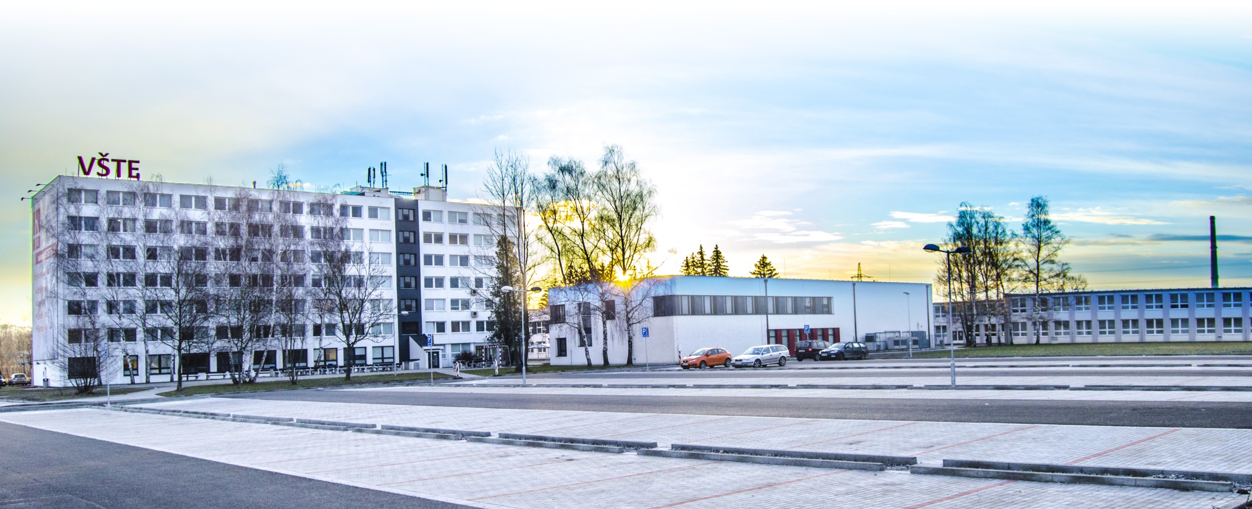
Inovace studijních materiálů pro výuku fyziky v navazujícím studiu
2019-IGS8210005
Řešitelé AP:
  RNDr. Ivo Opršal, Ph.D. (KIPV)
  RNDr. Tomáš Náhlík, Ph.D. (KIPV)
www.VSTECB.cz

Slide 2
Inovace studijních materiálů pro výuku fyziky v navazujícím studiu
2019-IGS8210005
Projekt navazuje na úspěšně obhájený projekt IGS 2/2018 Inovace výuky fyziky za pomocí fyzikálních experimentů
Cíle projektu:
Podpora frontální výuky:
  Doplnění soupravy pro názorné experimenty prováděné přímo při výuce.
  Usnadnění pochopení vykládané teorie a aplikace v praxi.
  Zvýšení úrovně výuky jejím zpestřením, diversifikací metod a použitých pedagogických principů.
Zlepšení studijních výsledků:
  Vytvoření sbírky příkladů, která poskytne studentům více materiálu k procvičování
  Zvýšení možnosti a schopnosti uplatnění absolventů v praktických/technických oborech.
  Aktualizace stávajících výukových materiálů
  Nákup literatury
Provázanost s plánovaným support centrem materiálně i výukou.
www.VSTECB.cz

Slide 3
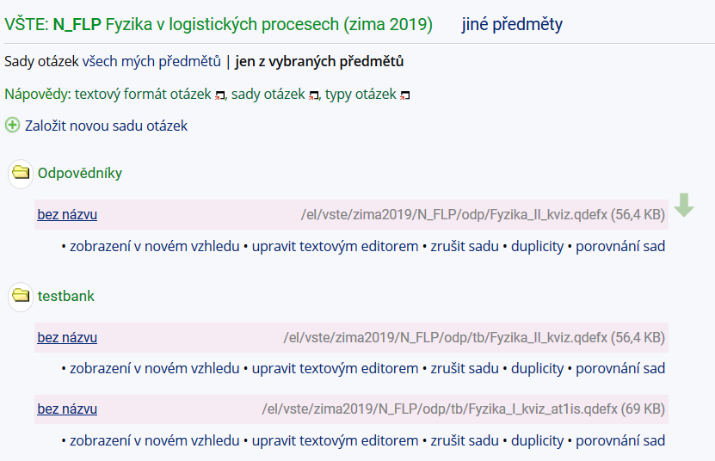
Inovace studijních materiálů pro výuku fyziky v navazujícím studiu
2019-IGS8210005
Cíle projektu - plnění
  Do IS VŠTE byl k předmětu zaveden nový aktualizovaný odpovědník, který slouží jako výukový prostředek k přípravě na část závěrečného testu.
1 www.VSTECB.cz

Slide 4

Inovace studijních materiálů pro výuku fyziky v navazujícím studiu
2019-IGS8210005
Cíle projektu - plnění
  Vytvoření sbírky komentovaných a řešených příkladů, která poskytne studentům více materiálu k procvičování – sbírka byla již během výuky testována a neformálně po částech užívána ve výuce, což díky zpětné vazbě od studentů přispělo ke zvýšení přehlednosti, čtivosti a výukové hodnoty tohoto materiálu.
  Sbírka je vydána jako skriptum VŠTE (recenzováno)
  Náhlík, T., Opršal, I., 2019. Sbírka řešených a komentovaných příkladů z Fyziky (I), VŠTE České Budějovice 2019, ISBN: 978-80-7468-144-8, 150 stran.
1 www.VSTECB.cz

Slide 5
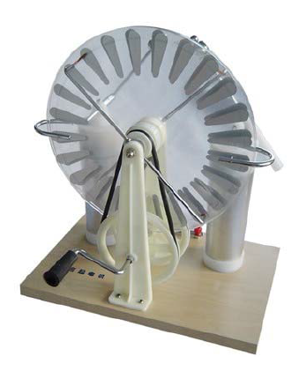
Inovace studijních materiálů pro výuku fyziky v navazujícím studiu
2019-IGS8210005
Cíle projektu - plnění
  Zakoupené pomůcky k experimentům
  Nakoupená přehledová literatura z fyziky a vydané skriptum jsou používány k zopakování přehledu učiva některých řešený příkladů.
  Spolu s popularizační literaturu je vše využíváno v nově založeném Support centru KIPV, během konzultací a při frontální výuce.
1 www.VSTECB.cz

Slide 6
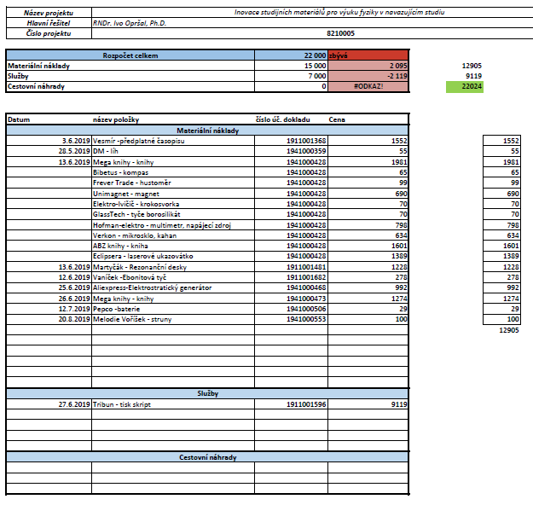
Inovace studijních materiálů pro výuku fyziky v navazujícím studiu
2019-IGS8210005
N_FLP inovace - čerpání
  Nákup pomůcek k experimentům
  Nákup knih
  Tisk skript – řešené příklady
Kategorie | Odsouhlaseno [Kč] | Reálně čerpáno [Kč]
Dlouhodobý nehmotný majetek | 0 Kč | 0 Kč
Materiální náklady, včetně drobného majetku | 15,000 Kč | 12,905 Kč
Služby a náklady nevýrobní | 7,000 Kč | 9,119 Kč
Osobní náklady | 0 Kč | 0 Kč
celkem | 22,000 Kč | 22,024 Kč
www.VSTECB.cz

Slide 7
Děkuji za pozornost
oprsal@mail.vstecb.cz
www.VSTECB.cz

